Slide 1
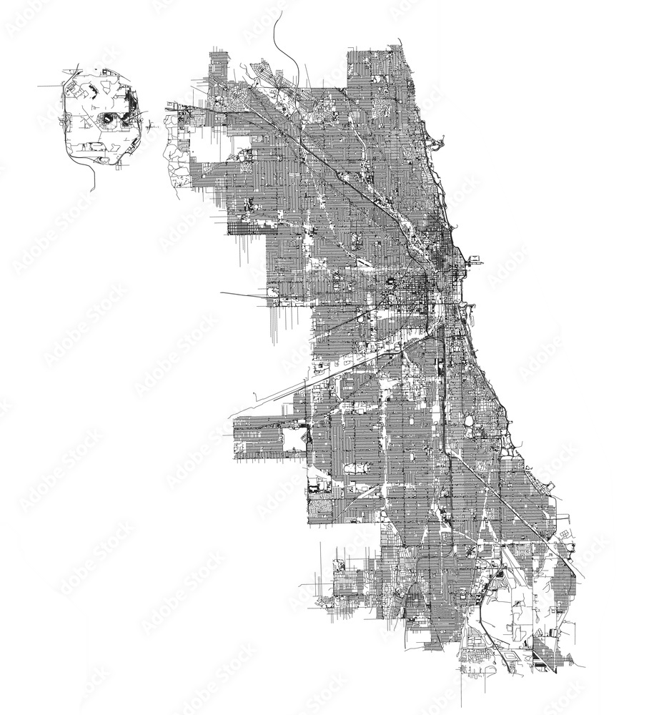
ANALÝZA DOPRAVNÍCH NEHOD MĚSTA CHICAGO
Jan Louda
Květen 2024

Slide 2
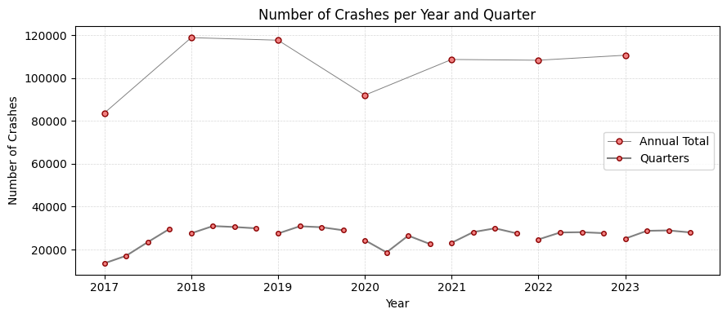
Úvod a data
Cíl:
Shromáždit a vyčistit data spojená s dopravními nehodami v Chicagu
Analýza dat
Identifikovat trendy
Data:
Datová sada z veřejné vládní databáze Spojených států amerických poskytovaná chicagským policejním oddělením [1]
[1] Data.gov, https://catalog.data.gov/dataset/traffic-crashes-crashes

Slide 3
Základní otázky
Jak se v čase mění rozložení fatálních nehod v Chicagu? Zjistit, jestli existují specifické měsíce, dny nebo hodiny, za kterých je zvýšená pravděpodobnost nehody.
Jaké oblasti jsou v Chicagu nejrizikovější z pohledu dopravních nehod? Pomocí lokalizace fatálních dopravních nehod určit místa, která jsou nejrizikovější a kdy.

Slide 4
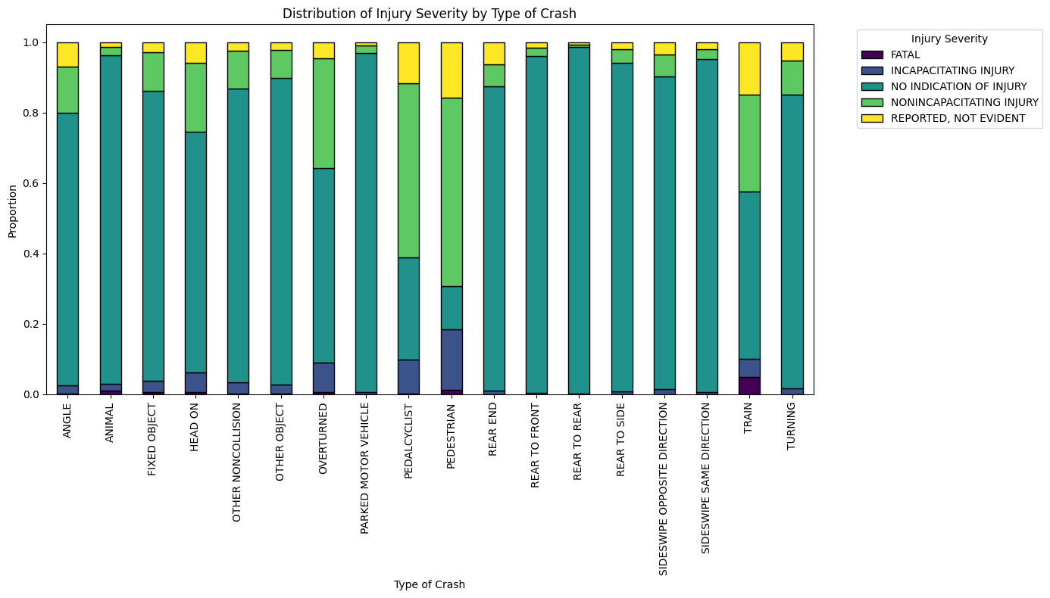

Slide 5
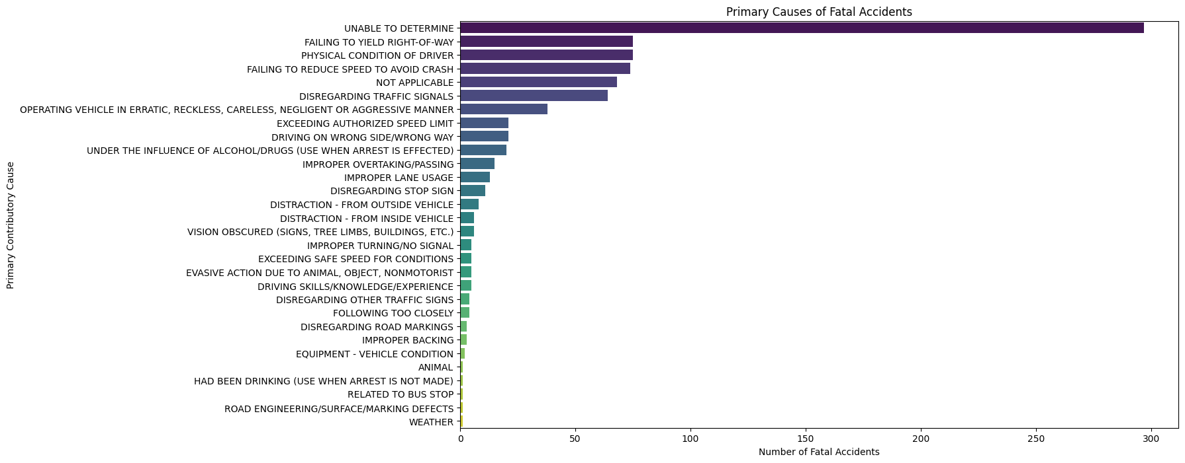

Slide 6
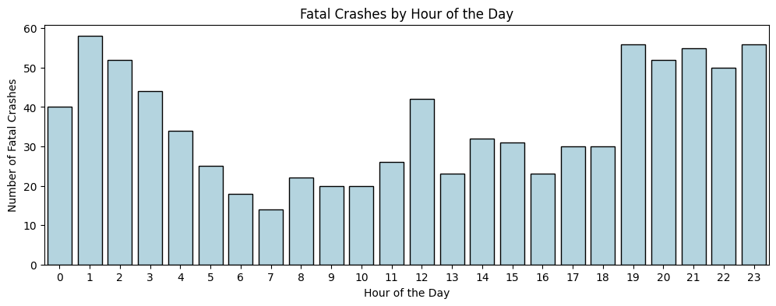
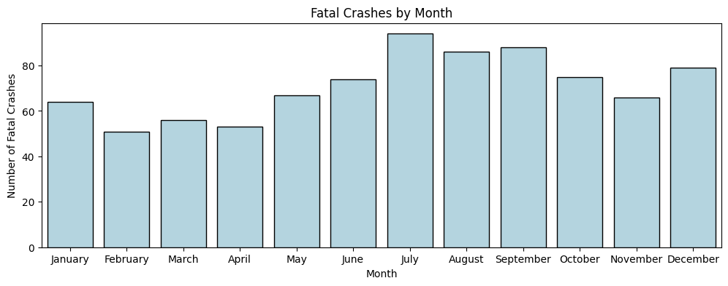
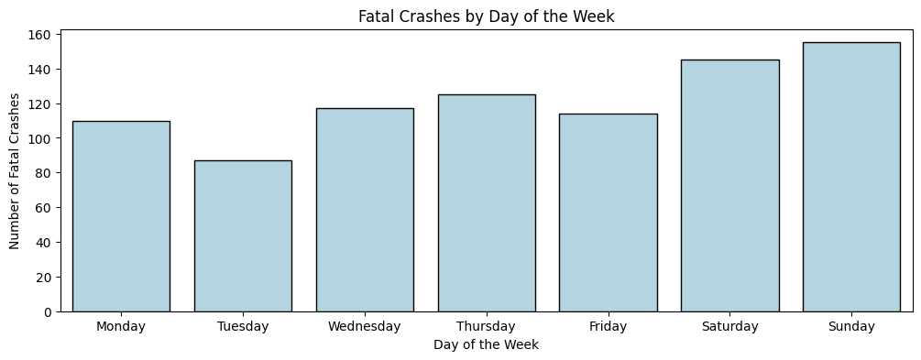

Slide 7
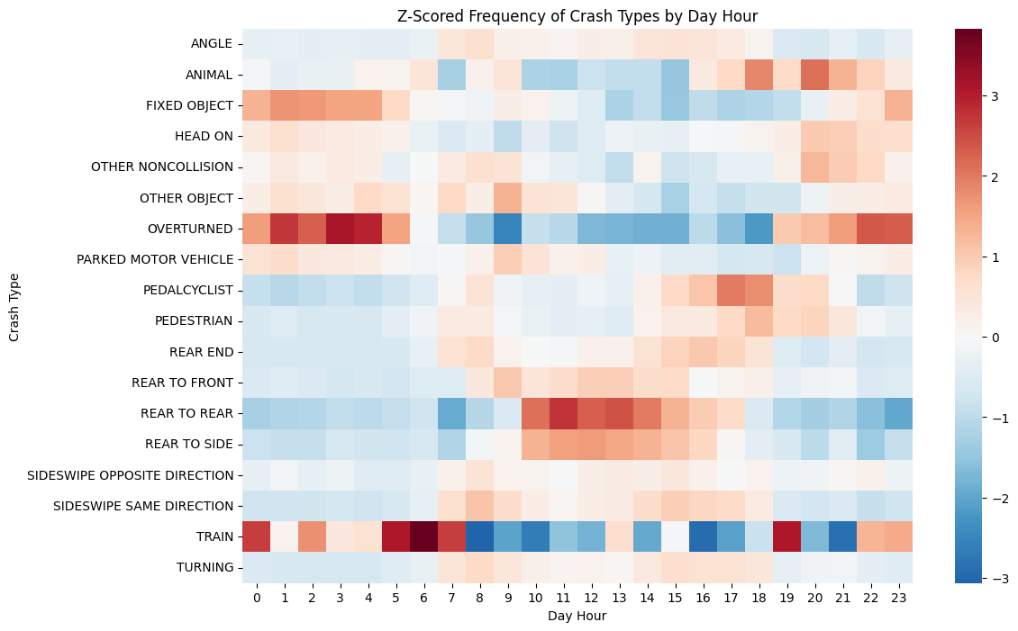
Normalizovaná četnost nehod dle jejich typu
Metodologie:
Normalizace
Z-Score

Slide 8
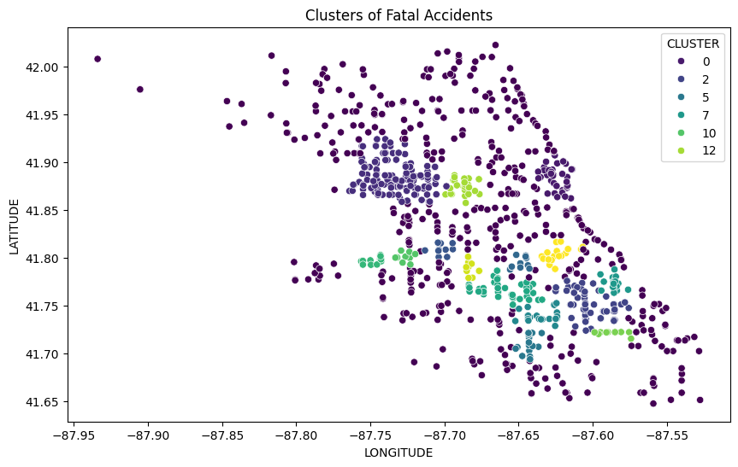
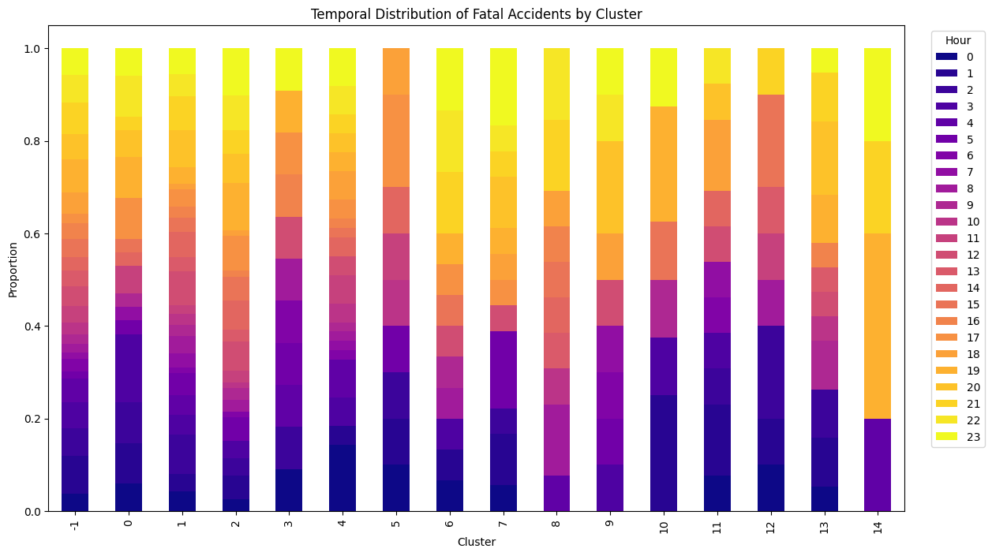
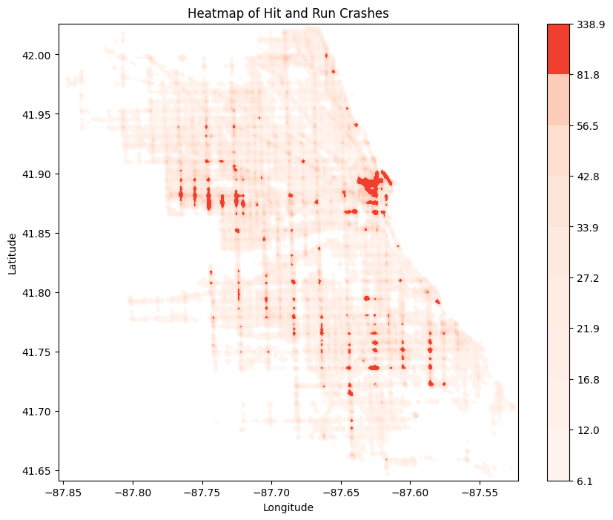
Lokalizace fatálních nehod
Metodologie:
DBSCAN clustering
Silhouette score - 0.42

Slide 9
Závěr
Počet nehod se v letech 2018-2023 meziročně v příslušném čtvrtletí téměř nemění
Nejvíce smrtelných nehod se stane v nočních a brzkých ranních hodinách
Konkrétní lokality města vykazují výrazně vyšší riziko smrtelné nehody

Slide 10
Otázky

